Slide 1

Predicción del precio del oro
Alejandro Agudelo
Juan Manuel Sánchez
Carlos Eduardo hincapié

Slide 2
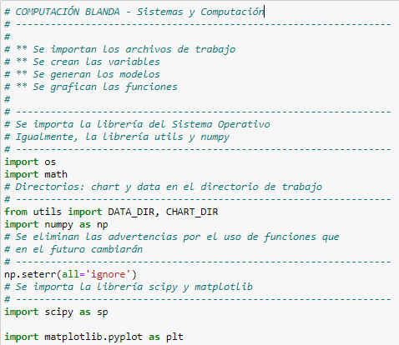
Primero se importan todas las librerías necesarias para trabajar

Slide 3
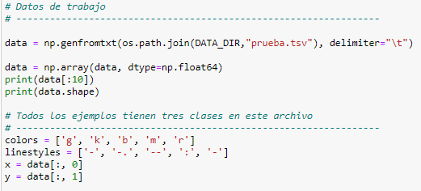
Se agregan los datos con los que se va a realizar la predicción.
Los datos se obtuvieron de la base de datos del banco de republica y no tienen datos incorrectos para corregir

Slide 4
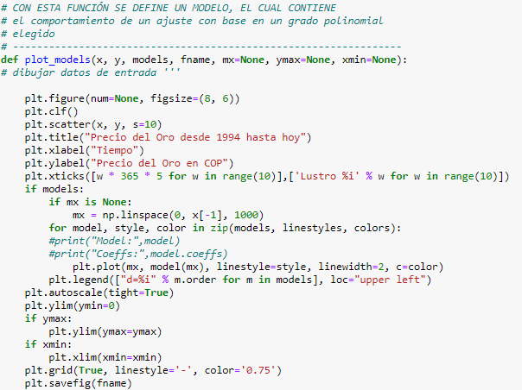
Se crea la función para los modelos

Slide 5
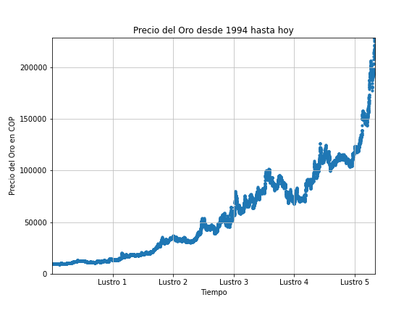
Primera mirada a los datos

Slide 6
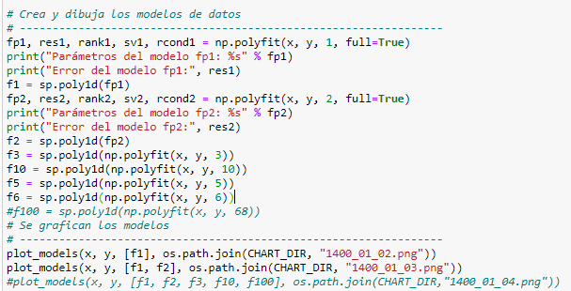

Se crea un modelo lineal y cuadrático para los datos

Slide 7
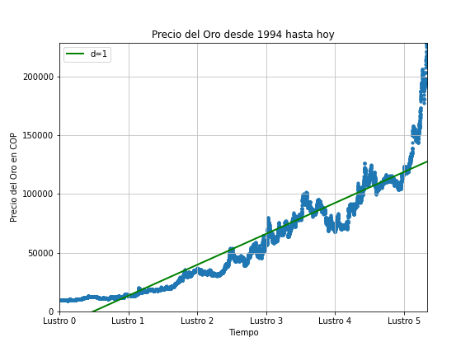
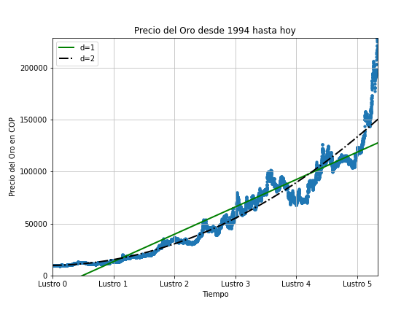
Vista de los modelos

Slide 8
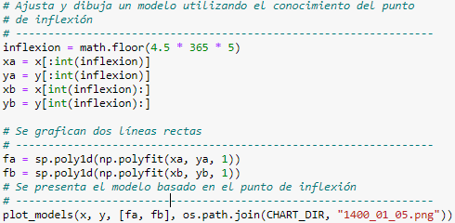
Se crea el punto de inflexión y se presenta un nuevo modelo

Slide 9
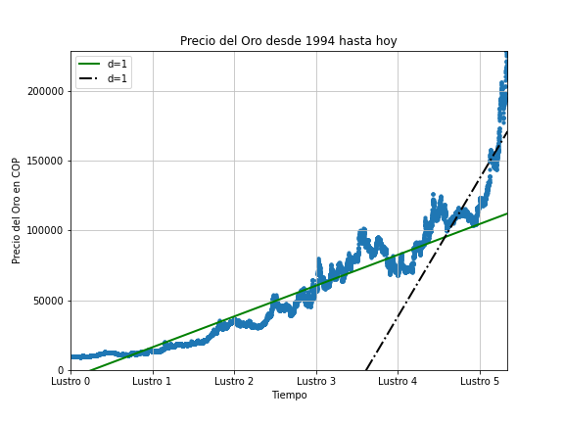
Vista del modelo con el punto de inflexion

Slide 10
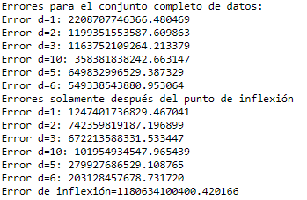
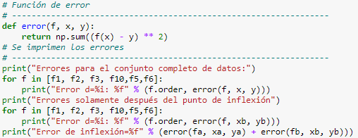
Se crea la función de error para el conjunto de datos enteros y se imprimen

Slide 11
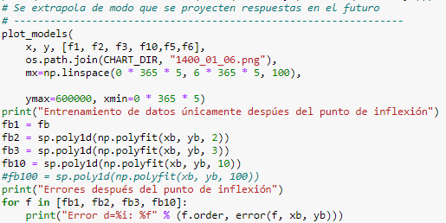
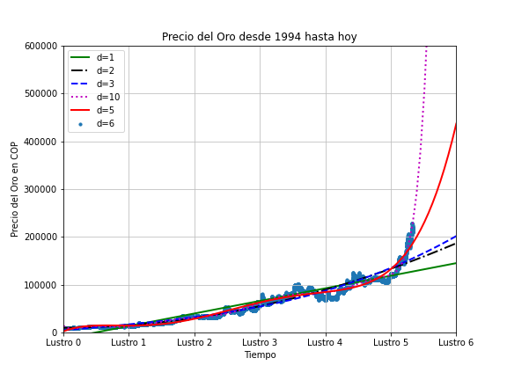
Se extrapola de modo que se proyecten respuestas en el futuro

Slide 12
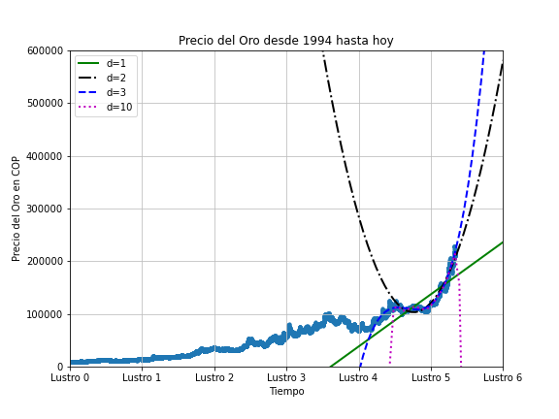
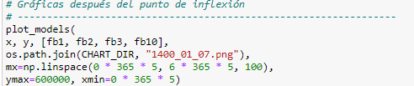
Se grafica después del punto de inflexión

Slide 13
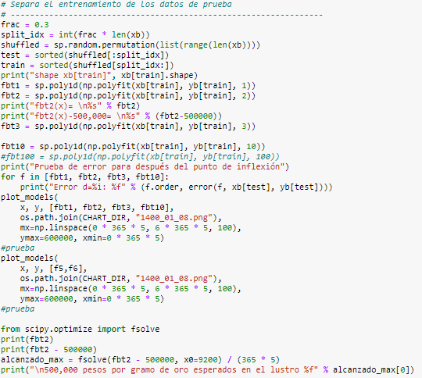
Se realiza el entrenamiento de los datos y se obtiene una prediccion

Slide 14
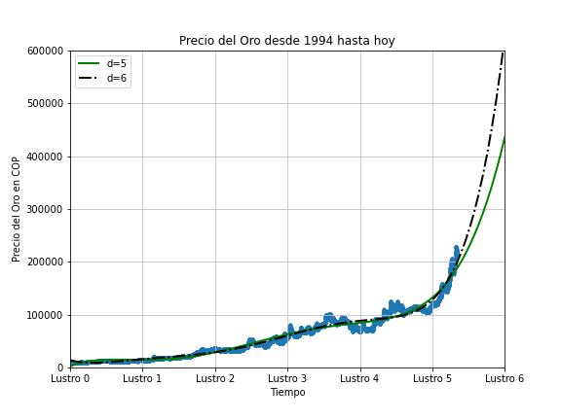

Proyeccion del precio de oro: 500 mil presos por gramo de oro esperados en el lustro 5,88

